Slide 1

Kebijakan dan Implementasi IAPT 3.0 dan IAPS 4.0
Agus Setiabudi,
Sekretaris Dewan Eksekutif

Slide 2
Outline
Akreditasi dan Sistem Penjaminan Mutu Pendidikan Tinggi
Instrumen Akreditasi IAPS 4.0 dan
Rasional Penyusunannya
  Mengapa perlu paradigma baru (international bench marking)

Slide 3
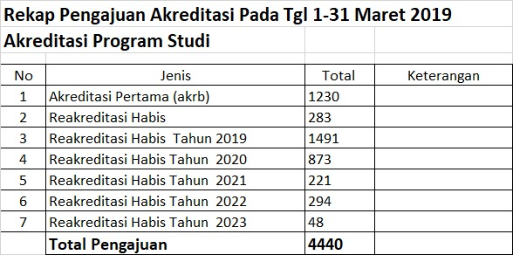
Usulan Akreditasi 2019
Des sd Feb 2018:
1740 usulan

Slide 4
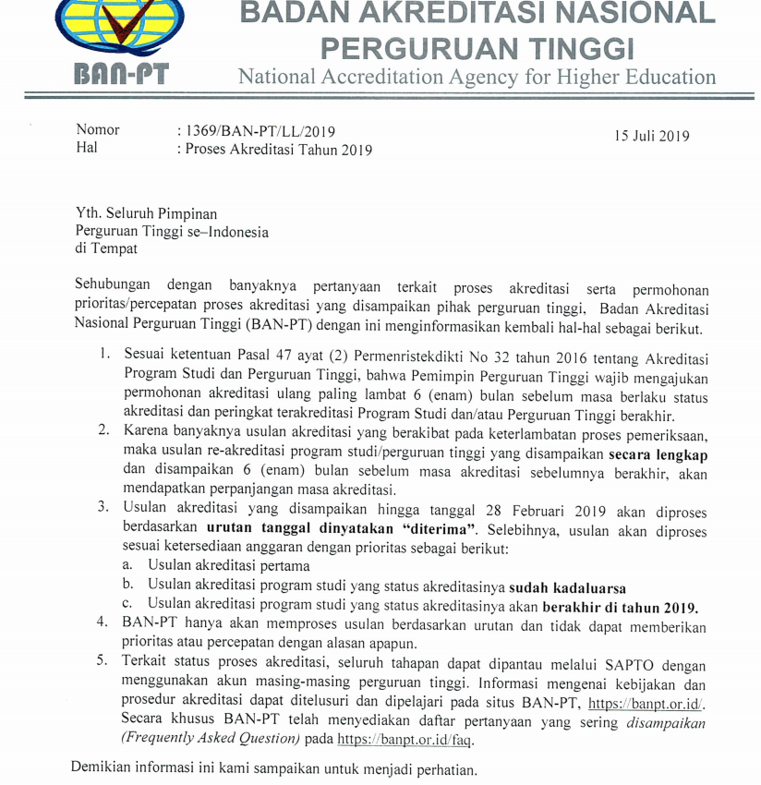
https://www.banpt.or.id/

Slide 5
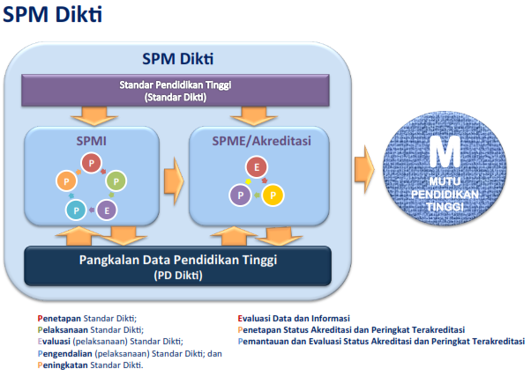

Sistem Penjaminan Mutu Pendidikan Tinggi
Dilakukan oleh BAN-PT atau LAM
Harus aktif dan lengkap

Slide 6
Pendirian LAM
LAM-PT Kesehatan (2015)
LAM yang sudah mendapat persetujuan Menteri
  LAM Ekonomi Manajemen Bisnis dan Akuntansi
  LAM PENDIDIKAN
  LAM SAINS DAN ILMU FORMAL
Akreditasi PS Pendidikan dan PPG akan dilakukan oleh LAM Pendidikan
Tantangan untuk operasional LAM
  Pembentukan Badan Hukum
  Pembiayaan
  Pembentukan pengurus
  Penyiapan Instrumen dan Asesor

Slide 7
Quality in Higher education
Popular notion amongst professors
and chancellors
Exellence Standards
Central issue: the aims of a program/institution
QA is focused upon the processes realising the aims
The function of improvement is the most important
The point of reference is outside the institutions: students, stakeholders, society
Quality: a means of satisfying external expectations
QA is focused upon the output
High
Fitness for Purposes
Internal
External
Meet the needs and expectations of the clients
Low
Meeting Basic Standards
Pasal 55 ayat 1 UU 12/2012:
Akreditasi merupakan kegiatan penilaian sesuai dengan kriteria yang telah ditetapkan berdasarkan Standar Nasional Pendidikan Tinggi.
Basic standards have to be met
Link with accreditation
QA is focused upon the output

Slide 8
Instrumen Akreditasi (IAPT 3.0 dan IAPS 4.0)

Slide 9
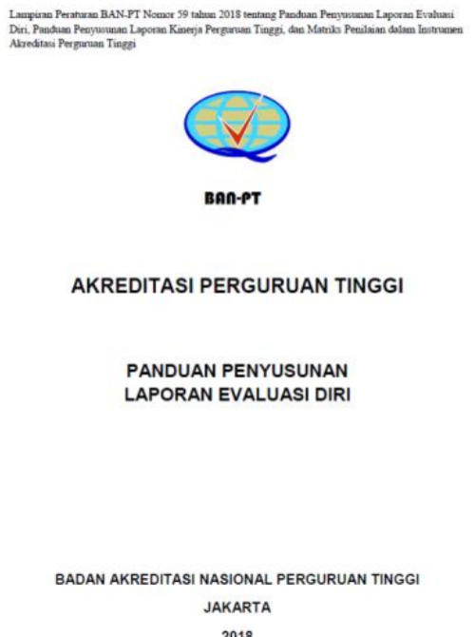
Implementasi instrument baru
IAPT 3.0
  Soft Launching 28 Maret 2018
  Berlaku efektif 1 Oktober 2018
IAPS 4.0
  Soft Launching 26 Juli 2018
  Semula akan berlaku pd:
    1 Januari 2019
  Menjadi berlaku efektif
    1 April 2019
  31 Maret
    Dokumen yang disyaratkan harus sudah diunggah secara lengkap

Slide 10
Mengapa perlu instrumen baru
Instrumen yang ada sudah out of date.
  Diploma (2009), Sarjana (2008), Magister (2009), Doktor (2009), AIPT (2011).
  UU12/2012; PP no.4 /2013,
  SN DIKTI (Permenristekdikti no. 44/2015)
Lesson learnt dari berbagai sistem penjaminan mutu;
  paradigm shifting:
  Input-Process-Based → Output-Outcome-Based.
Kelemahan-kelemahan pada instrumen yang ada

Slide 11
Instruments
Instrument lama
  Berbasis borang (form)
    Mudah untuk scale up
    Cenderung mekanistik (not much a challenge to assessors)
  Berorientasi inputs
    Kurang terlihat kaitannya dg quality
  Generik
    One-size fits all
  Tidak terkait dg proses CQI
    Ad hoc, tidak membangun budaya mutu
  Mudah direkayasa
Instrument baru
  Berbasis evaluasi diri
    Menemukenali kekuatan dan kelemahan
  Berorientasi outputs & outcomes
  Lebih spesifik
  Sebagai bagian integral dari CQI
  Unique per individu
    Tidak mudah direkayasa
  Tidak mudah scale up
  Memerlukan kemampuan yg lebih tinggi dari asesor

Slide 12
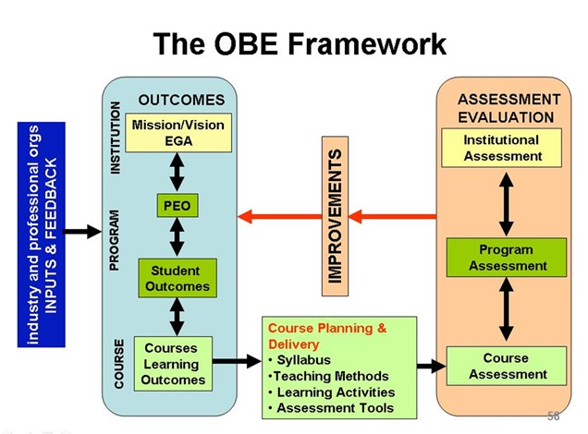
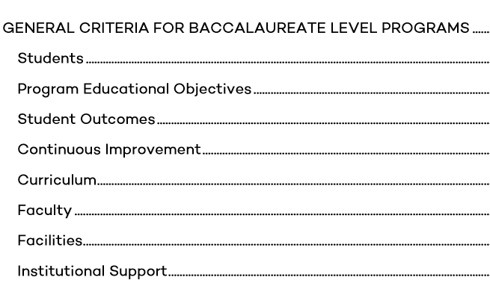
Outcome Based Education/Accreditation
Akreditasi;mengukur pemenuhan standar pada setiap elemen OBE
  Kriteria PEO
  Kriteria Learning outcome
  Dst......

Slide 13


Outcome based-accreditation (1)
ABET;
  Criteria-2; Program educational objective
    The program must have published program educational objectives that are consistent with the mission of the institution, the needs of the program’s various constituencies, and these criteria....
  Criteria-3; Student outcome;
    Student outcomes are outcomes (a) through (k) plus any additional outcomes that may be articulated by the program.

Slide 14

Lesson learnt dari accreditation/assessmen international (1)
General Criteria
  Central part of SAR;
  relation between the overall intended learning outcomes as (knowledge, skills and competences) and the contribution made by each individual module to achieve these outcomes;

Slide 15

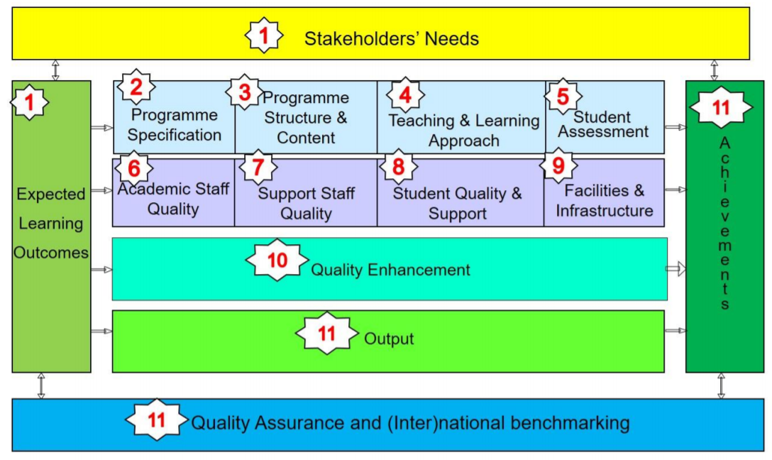

Outcome based-accreditation/sertification (2)
Alignment antara Learning Outcome dg berbagai elemen penyelengaraan program studi:
    Kurikulum, teaching and learning, assessment, dan resources

Slide 16

ESG; European Standard and Guideline
Mencakup tiga standar yaitu
  Iternal Quality Assurance
  External Quality Asurances (EQA)
  EQA Agency
Standard 2.1 Consideration of Internal quality assurance
    External quality assurance should address the effectiveness of the internal quality assurance processes
Refererensi/standar dalam menjalankan penjaminan mutu (IQA dan EQA), serta organisasi dan governance suatu lembaga akreditasi

Slide 17
Lesson learnt dari accreditation/assessmen international (1)
Quality Enhancement
ABET:
Kriteria 4: Continuous Improvement
The program must regularly use appropriate, documented processes for assessing and evaluating the extent to which the student outcomes are being attained. The results of these evaluations must be systematically utilized as input for the continuous improvement of the program. Other available information may also be used to assist in the continuous improvement of the program.
ASIIN
The programme is subject to regular internal quality assessment procedures aiming at continuous improvement. All responsibilities and mechanisms defined for the purposes of continued development are binding.
Requirement 6; QUALITY MANAGEMENT: QUALITY ASSESSMENT AND DEVELOPMENT

Slide 18
Lesson learnt dari accreditation/assessmen international (2)
Pelibatan mahasiswa dalam asesmen
ESG; 2.4 peer-review experts
Standard:
  External quality assurance should be carried out by groups of external experts that include (a) student member(s).
BAN-PT; melibatkan mahasiswa sebagai observer

Slide 19
Mengapa Perlu Paradigma Baru
Outcome Based Education and Accreditation
Quality Enhancement
Penilaian atas (integrasi dengan) IQA
Pelibatan mahasiswa dalam assessmen
Beberapa paradigma dalam proses akreditasi

Slide 20

Akreditasi dan CQI
Memberikan impresi kepada asesor bahwa SER;
Ditulis dengan jujur?
Self-critical?
Menggambarkan kondisi PS, konteks institusi, serta future challenges.
External assessment:
Akreditasi/sertifikasi
Self assessment (evaluation)
Review of SAR/SER
Site Visit
CQI
Quality Culture
It will provide the skeleton for the asesmen report
Self study of program/institution
Recommendation/feedback
“SER”
Assessment Report

Slide 21
QA in Higher Education
  quality of/in higher education institutions is the responsibility and task of the institution itself,
  quality assurance agencies contribute to this quality through evaluation and accreditation.

Slide 22

Standard & kriteria
SNDIKTI 2015:
3 x 8 Standard
Kriteria = Standard oleh BANPT
  Visi, Misi, Tujuan dan Sasaran
  Tatapamong dan Manajemen
  Mahasiswa
  Sumber Daya Manusia
  Kurikulum
  Keuangan, Sarana/Prasarana
  Riset dan Kerjasama
Kriteria
  Visi, Misi, Tujuan dan Strategi
  Tata Pamong, Tata Kelola dan Kerjasama
  Mahasiswa
  Sumber Daya Manusia
  Keuangan, Sarana dan Prasarana
  Pendidikan
  Penelitian
  Pengabdian kepada Masyarakat
  Luaran dan Capaian Tridharma

Slide 23
IAPS 4.0
Diusulkan oleh unit pengelola program studi (UPPS), bukan oleh Program Studi.
Unit pengelola program studi adalah unit yang ditetapkan dalam statuta/OTK PT dan memiliki kewenangan dalam mengelola sumberdaya serta mengembangkan program studi, yang dapat berupa:
  Perguruan Tinggi, atau
  Fakultas, atau
  Sekolah, atau
  Departemen/Jurusan.
VMTS Perguruan Tinggi – VMTS UPPS – Scientific Vision (Visi Keilmuan) Program - Program.
LED dan LKPS fokus pada pengembangan Program Studi yang akan diakreditasi (sehingga LED Unik).
Kriteria Pendidikan, Luaran dan Capaian merupakan kekuatan Progran Studi.

Slide 24



Dokumen Usulan APT
LKPT (Kinierja Institusi)
LKPS (Kinerja akademik
Book 1
LKPS
Data akan di”generate” dari PDDIKTI secara bertahap
1
Book 2
SER

Slide 25
STRUKTUR PENULISAN UNTUK SETIAP KRITERIA:
Latar Belakang
Kebijakan
Mekanisme Penetapan dan Strategi Pencapaian Standar VMTS
Indikator Kinerja Utama
Indikator Kinerja Tambahan
Evaluasi Capaian Kinerja
Kesimpulan hasil evaluasi ketercapaian VMTS dan tindaklanjut
1. Visi, Misi, Tujuan, dan Strategi
2. Tata Pamong, Tata Kelola, dan Kerjasama
3. Mahasiswa
Latar Belakang
Kebijakan
Penetapan Standar dan Strategi Pencapaian Standar
Indikator Kinerja Utama
Indikator Kinerja Tambahan
Evaluasi Capaian Kinerja
Penjaminan Mutu
Kepuasan Pengguna
Kesimpulan hasil evaluasi ketercapaian kriteria dan tindaklanjut
SPMI, Quality Enhacement, Output/outcome
4. Sumber Daya Manusia
5. Keuangan, Sarana, dan Prasarana
6. Pendidikan
7. Penelitian
Indikator Kinerja Utama (Pendidikan, Penelitian dan PkM)
Indikator Kinerja Tambahan
Evaluasi Capaian Kinerja
Penjaminan Mutu Luaran
Kepuasan Pengguna
Kesimpulan hasil evaluasi ketercapaian standar luaran dan capaian serta tindak lanjut
8. Pengabdian kepada Masyarakat
9. Luaran dan Capaian Tridharma

Slide 26
Makna peringkat terakreditasi
terakreditasi baik,
  yaitu memenuhi Standar Nasional Pendidikan Tinggi;
terakreditasi baik sekali dan terakreditasi unggul,
  melampaui Standar Nasional Pendidikan Tinggi.
Standar PT
SN-Dikti

Slide 27
Standar PT
SNDikti + Standar Asosiasi Profesi Internasional
SN-Dikti
Pasal 5 ayat (3), Permenristekditi 44/2015
Rumusan capaian pembelajaran lulusan sebagaimana dimaksud pada ayat (1) wajib:
mengacu pada deskripsi capaian pembelajaran lulusan KKNI; dan
memiliki kesetaraan dengan jenjang kualifikasi pada KKNI.

Slide 28
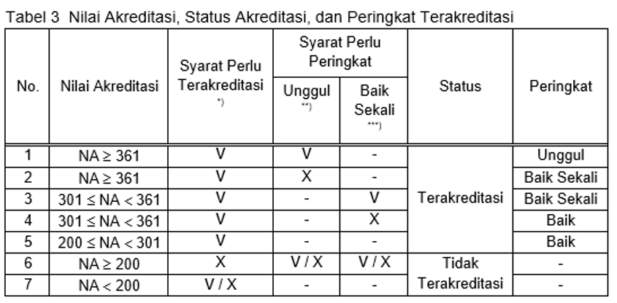
Nilai Akreditasi, Status Akreditasi dan Peringkat Terakreditasi

Slide 29
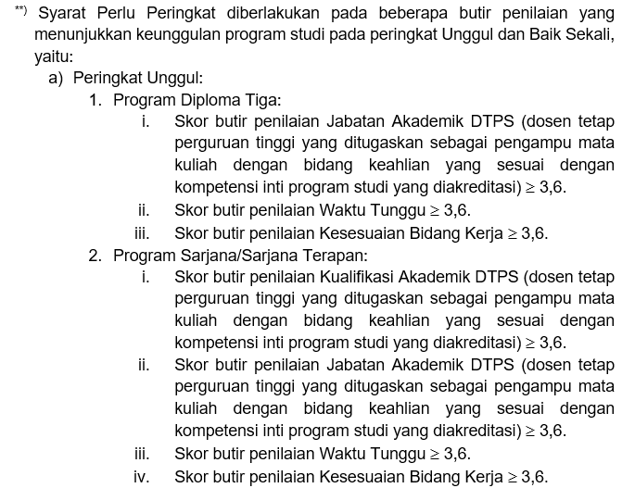
Syarat Perlu Peringkat
- Unggul -

Slide 30
Tips menghadapi IAPT 3.0 dan IAPS 4.o bagi pimpinan PT
Perkuat SPMI dan ubah paradigma
  Dari latihan mengisi borang ke upaya terencana dan terus menerus memenuhi SN Dikti dan standar pengelolaan PS/PT
Ubah paradigma berpikir tentang akreditasi
  Dari kewajiban menjadi upaya perbaikan mutu

Slide 31



Overview SAPTO
Modul utama:
  Penyampaian usulan oleh PT
  Proses AK, reconcile, validasi,
  Proses AL, validasi
  Penetapan hasil akreditasi
Sinkronisasi data
  Pangkalan Data Akreditasi
  PDDikti
Assessors
SAPTO
DE
PDDIKTI
PT

Slide 32
Proses SAPTO
Penawaran kepada asesor
Disesuaikan dengan ketersediaan prodi dan asesor
Penetapan hasil
3-7 Hari
7 Hari
Usulan Akreditasi
Asesmen Kecukupan (AK)
Asesmen Lapangan
Penugasan Asesor
Validasi AK
Validasi AL
Penyampaian dokumen oleh PT
Pemeriksaan
Revisi
Notifikasi diterima
3 hari proses lapangan, penyelesaian laporan, dan upload hasil
Dilakukan secara online
Dilaksanakan dalam waktu 3-6 hari

